Slide 1
Thực đơn
Ngày 12/02/2025

Slide 2
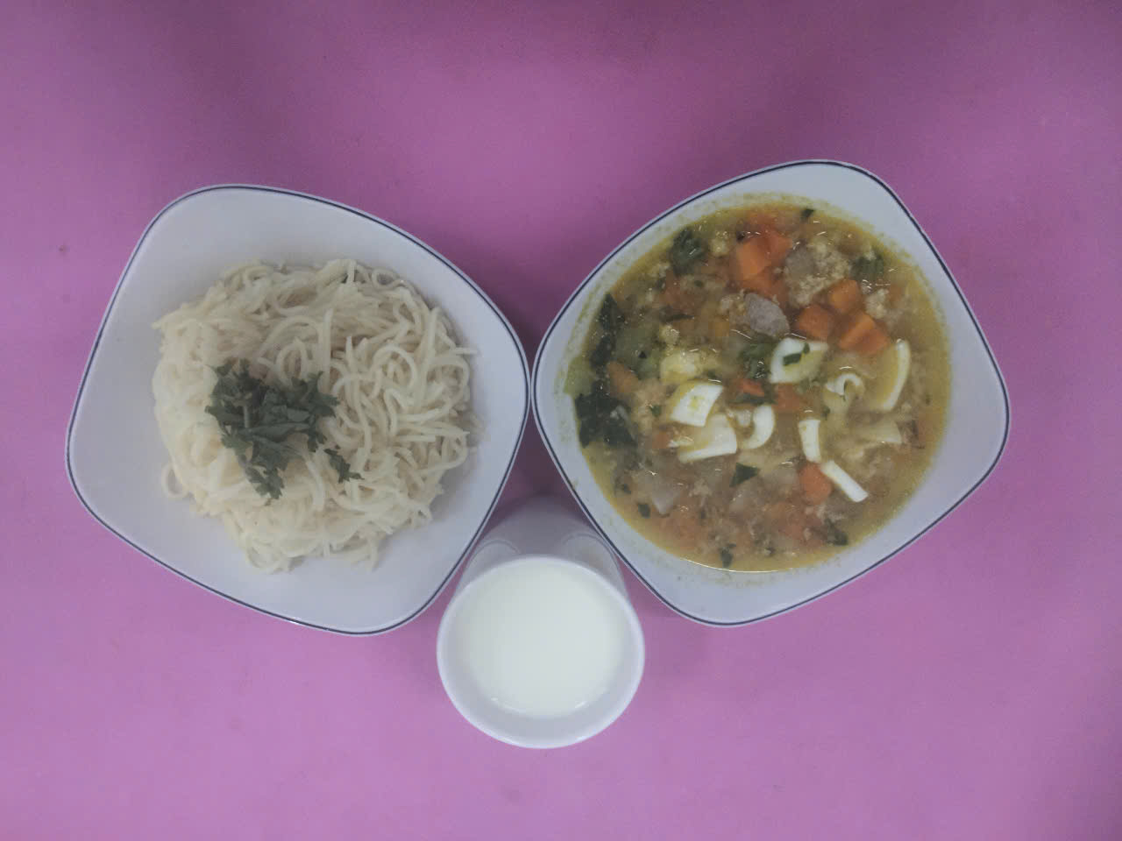
BUỔI SÁNG:
- Mì hải sản, thịt heo
- Sữa

Slide 3
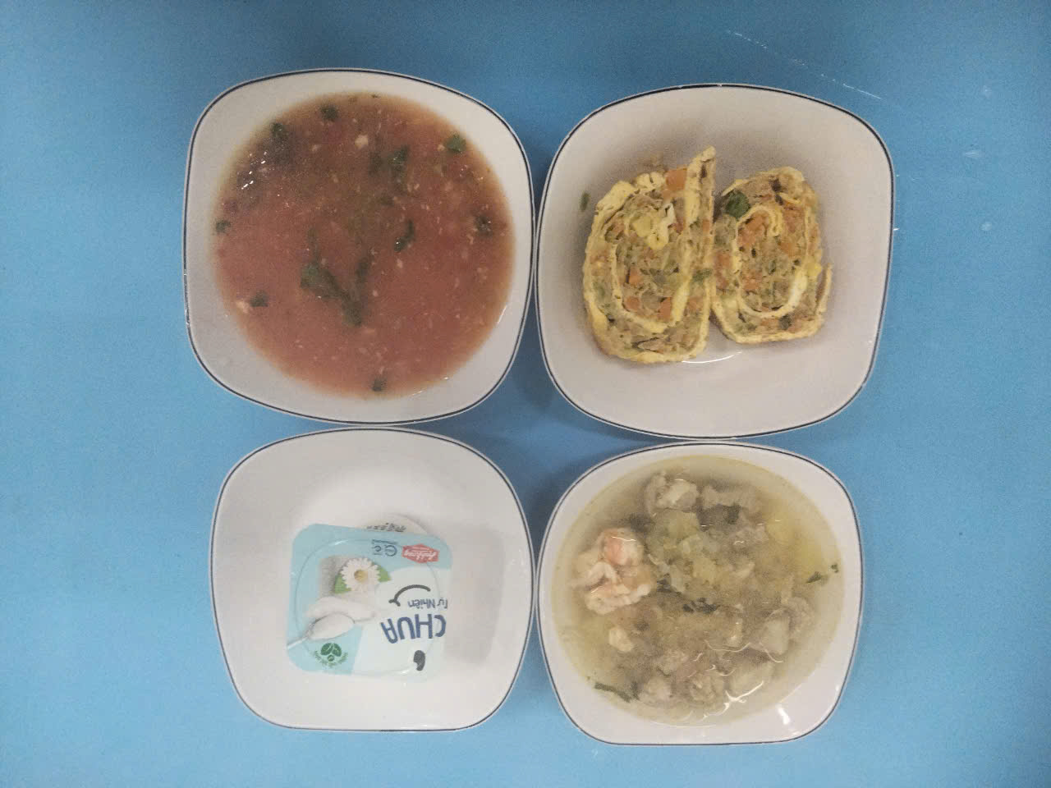
BUỔI TRƯA:
Món mặn: Trứng cuộn rau củ
Món canh: Canh đu đủ tôm, thịt
Tráng miệng: Yaourt

Slide 4
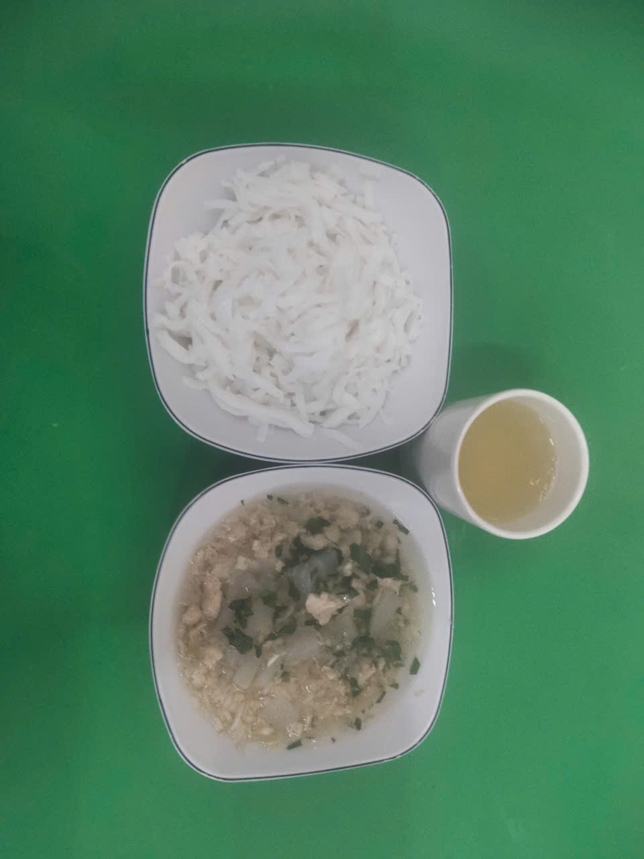
BUỔI XẾ:
Phở gà nấu giá, rau thơm, củ cải trắng
Nước tắc

